Slide 1
Мотивация здорового образа жизни !
Подготовила :
учитель биологии
МБОУ СОШ № з1
Г.Новошахтинска
Мельникова О.В.

Slide 8
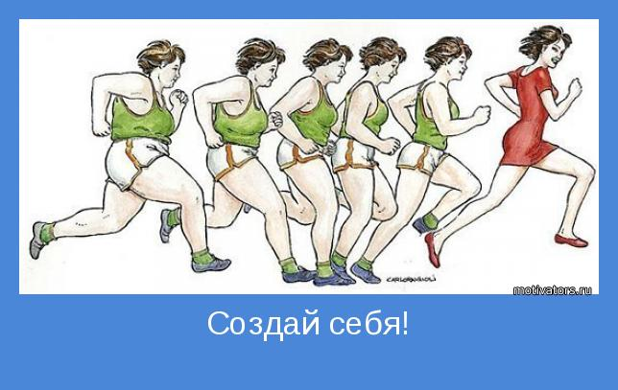

Slide 14
Составляющие здоровья:
позитивное мышление;
активный образ жизни;
правильное питание;
соблюдение режима;
закаливание;
занятия фитнесом и спортом.

Slide 15
Будьте здоровы , друзья !!!

